Slide 1

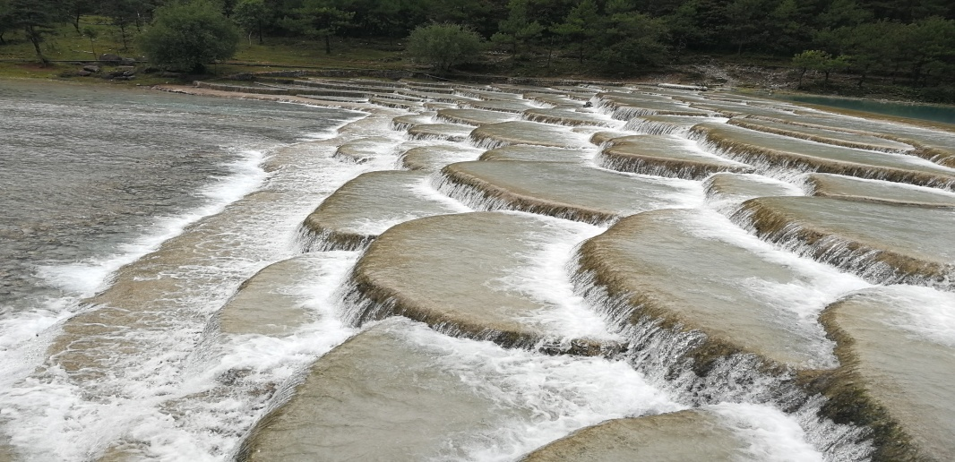
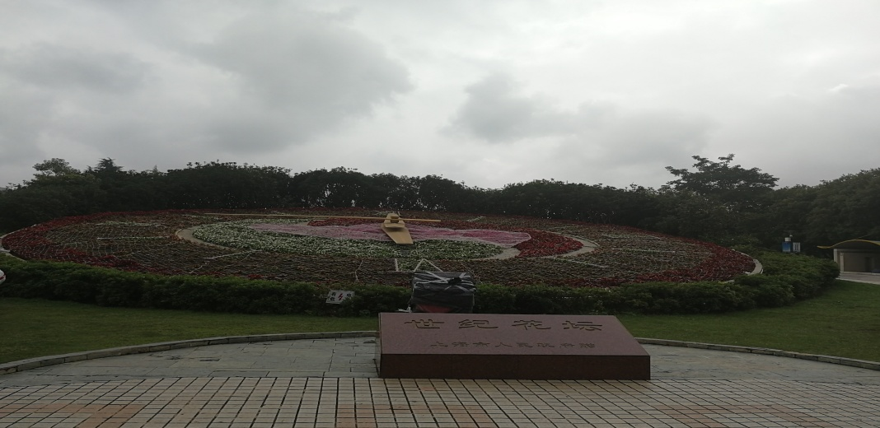
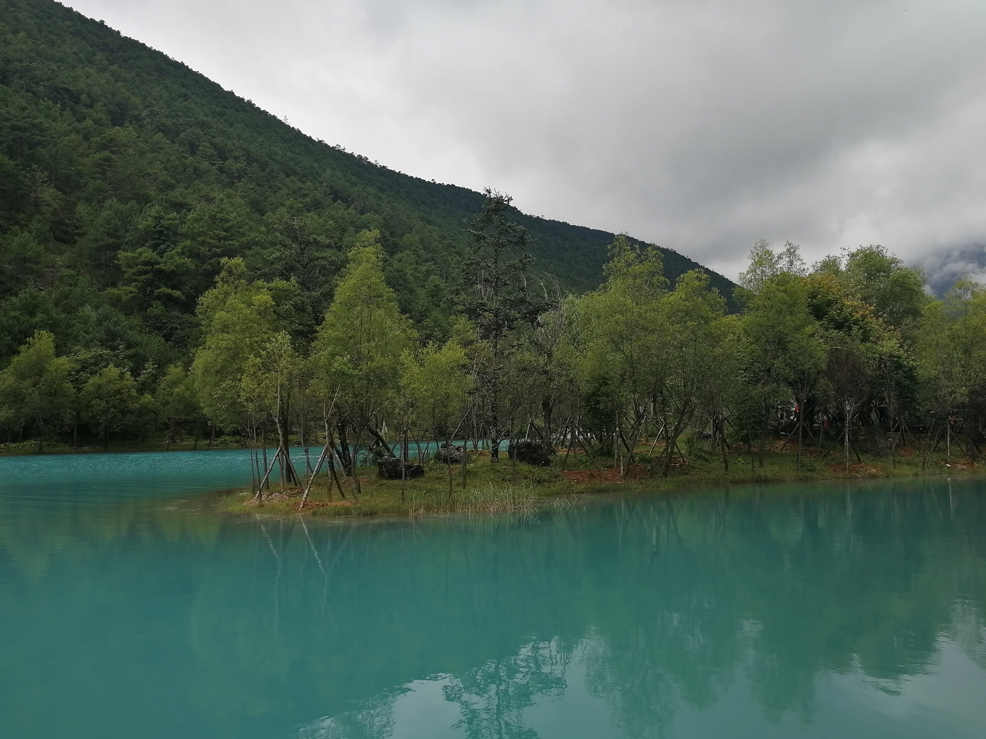
云南六日行
彩云之南
彩云之南
------陈凯欣
云南六日行
------陈凯欣

Slide 2

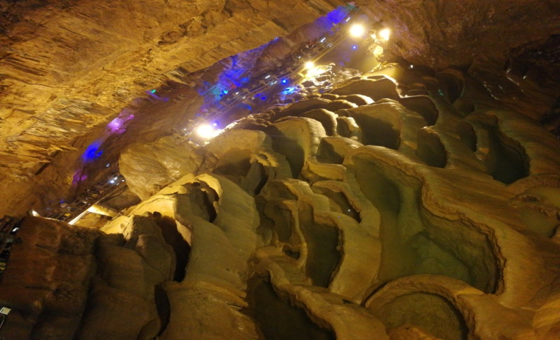
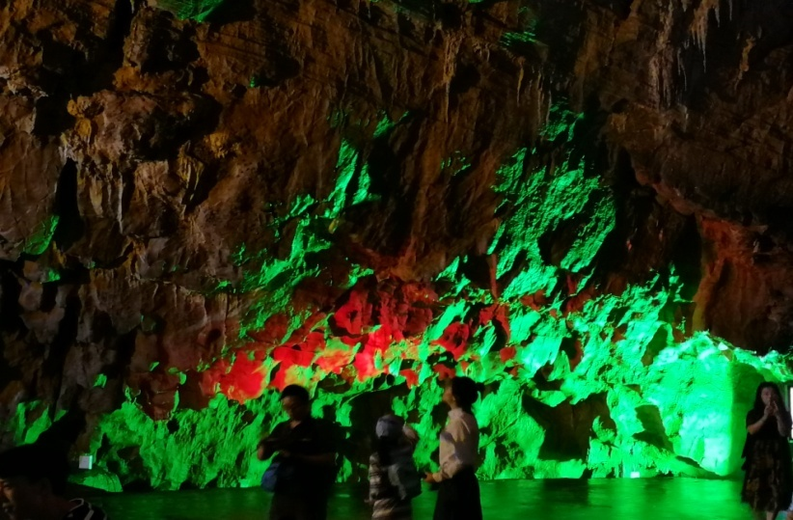
【九乡】
【神话】和【大兵小将】拍摄地、国家4A级景区。
风景区内以洞穴景观为主，以六绝奇景著称。
一有层层叠叠、清水粼粼的梯田，
二有落差达30余米的洞中雌雄瀑，
三有横跨200余米高绝壁的天生桥，
四有厅堂式溶洞雄狮厅，
五有崖高80余米的惊魂峡，
六有“滇中第一幽峡”荫翠峡。

Slide 3
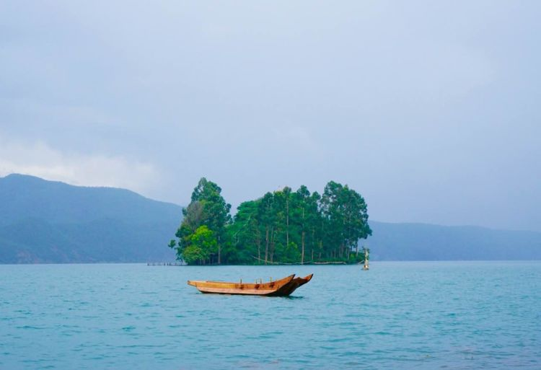
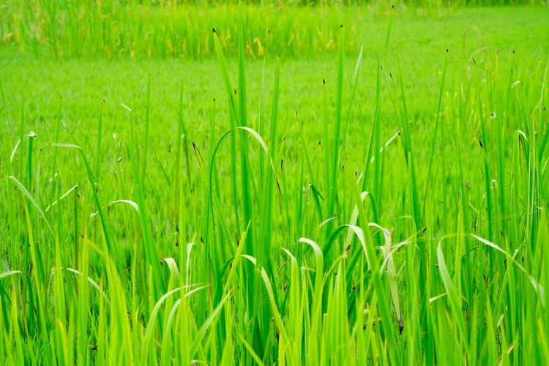
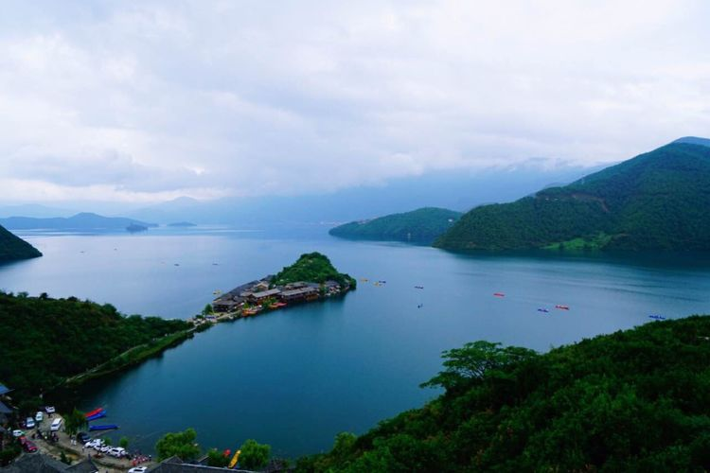
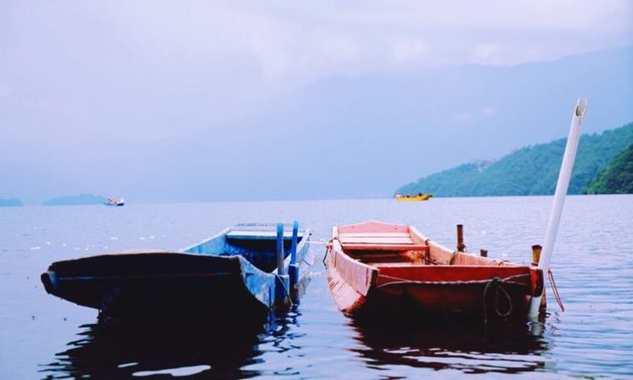
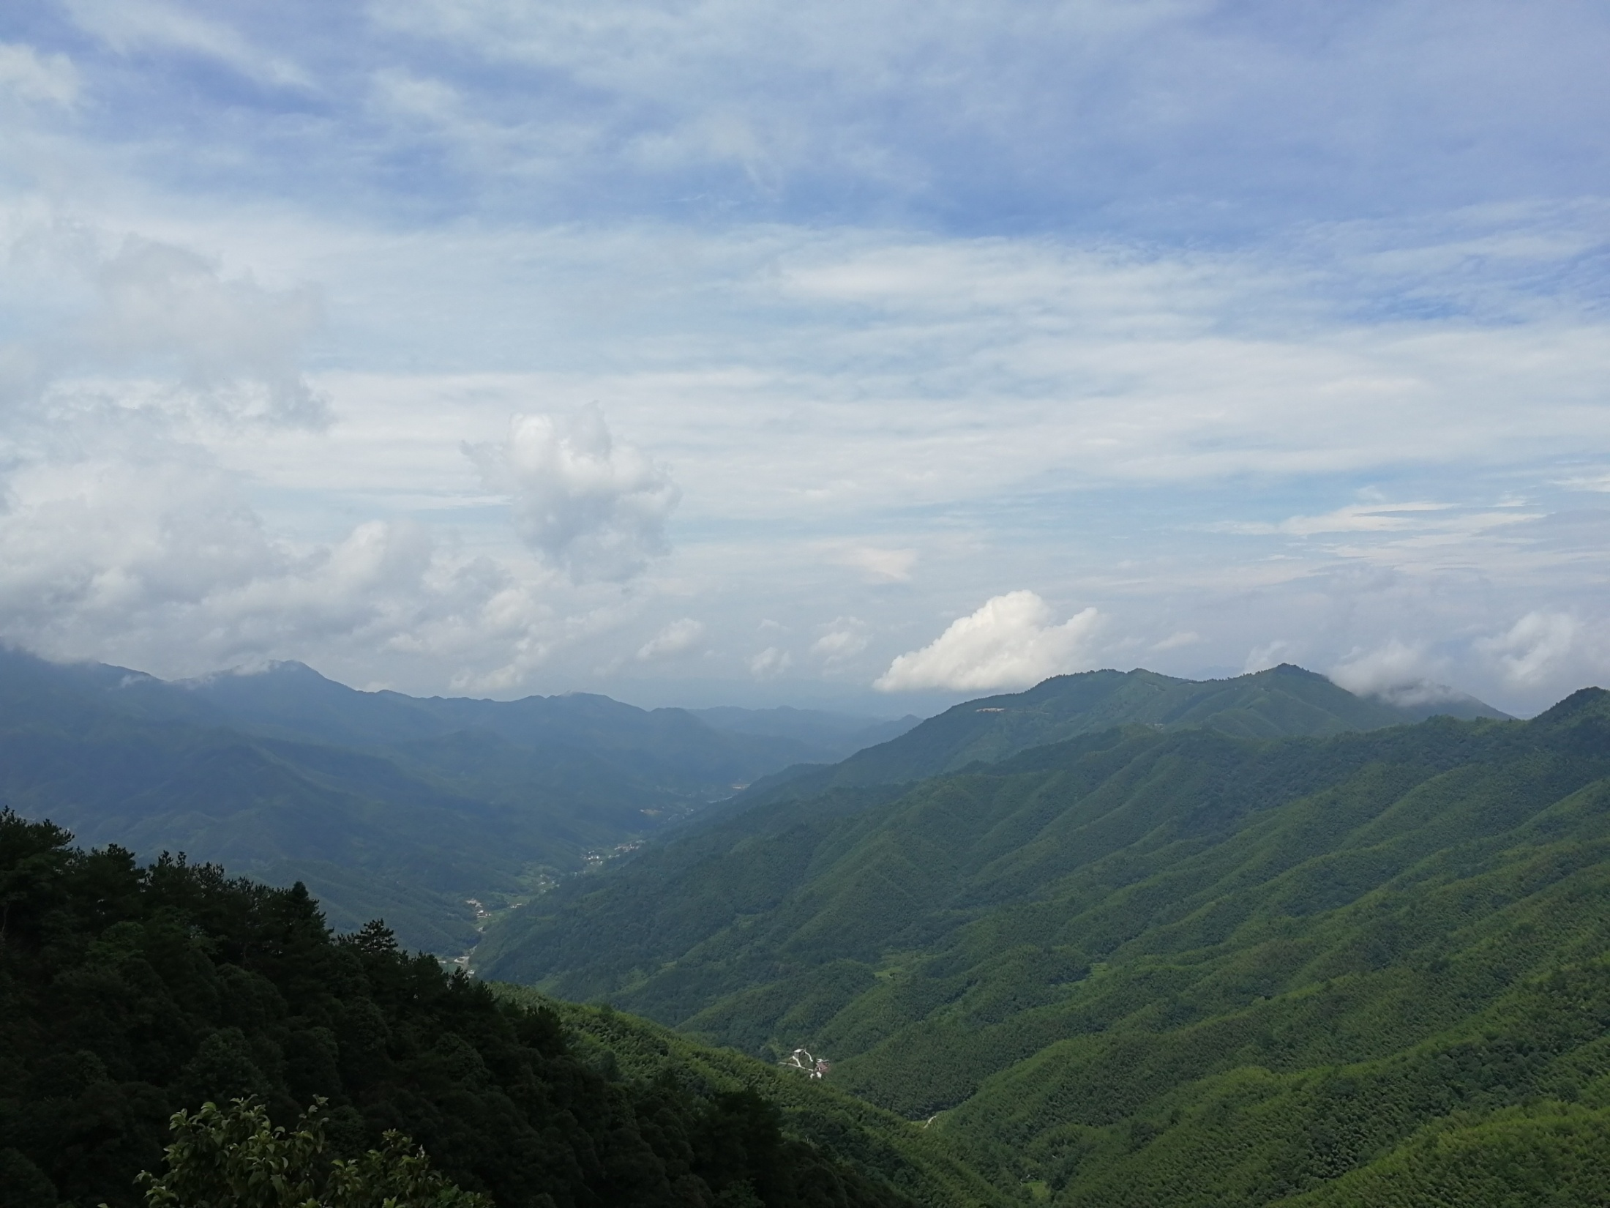
云南六日行
放眼望去，水波荡漾，几艘小船停在湖中，城市的喧嚣早已走远，心灵变得无比宁静。而湖中的草海也是无比动人！
彩云之南
泸沽湖美景
------陈凯欣
我眼中的泸沽湖很美，湖水清澈见底，湖心藻花点缀。泸沽湖属四川与云南两省共同管辖，政府对泸沽湖的环保治理与宣传意识深入人心，帮我们开车的当地师父一路都在向我们讲述他们对泸沽湖实施的环保措施。我们感受颇深，也都给自己树立了 “环保旅行家”的目标！

Slide 4
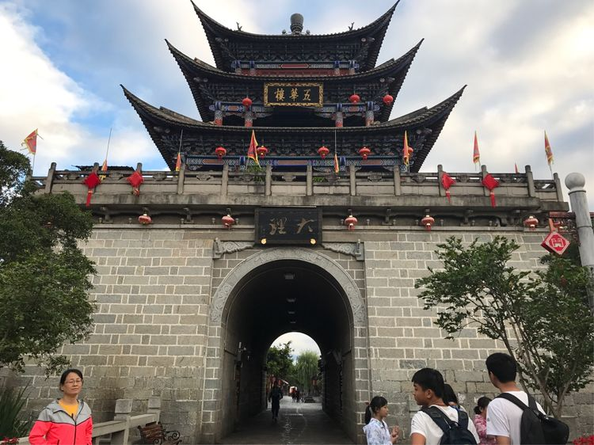
有着1200多年历史的五华楼，它是大理古城的标志性建筑。

Slide 5
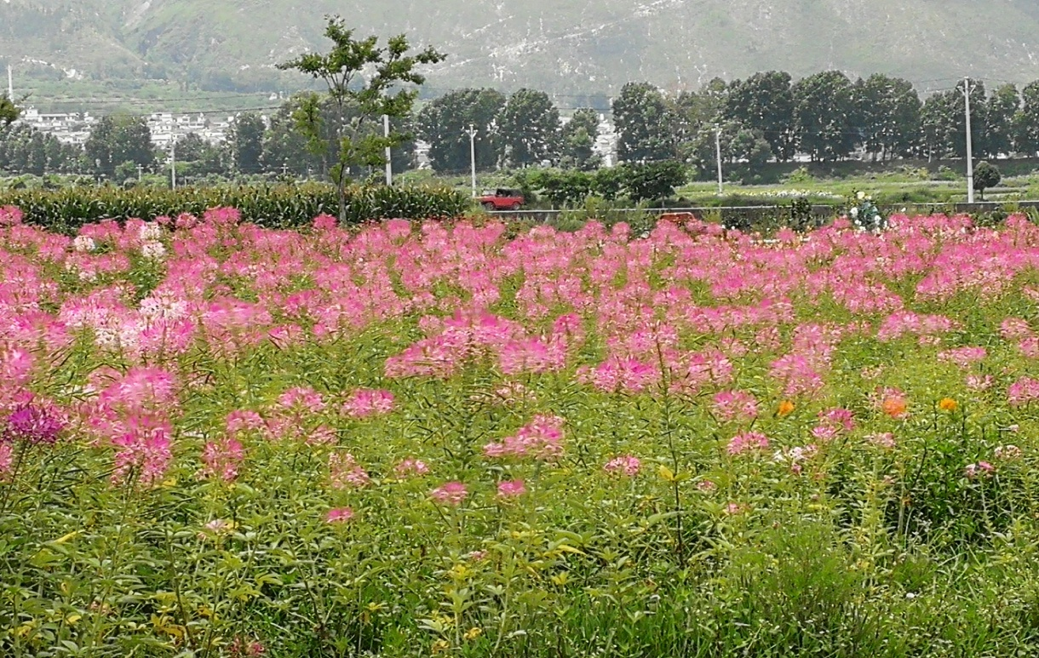
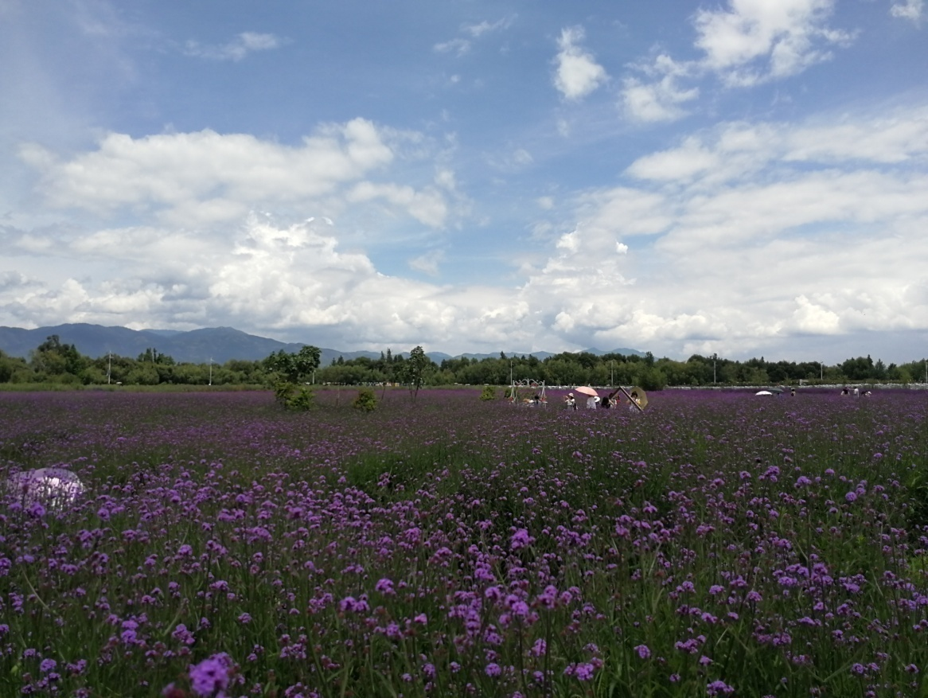
花 牧
语 场
风花雪月的大理，花开四季，无论是夏秋，还是严冬，都拷贝了那春季花开。无论你什么季节归来，都陪你尽赏花海白云间，缤纷的格桑花、洁白的醉蝶花、火红的一串红，让你置身花的海洋……

Slide 6
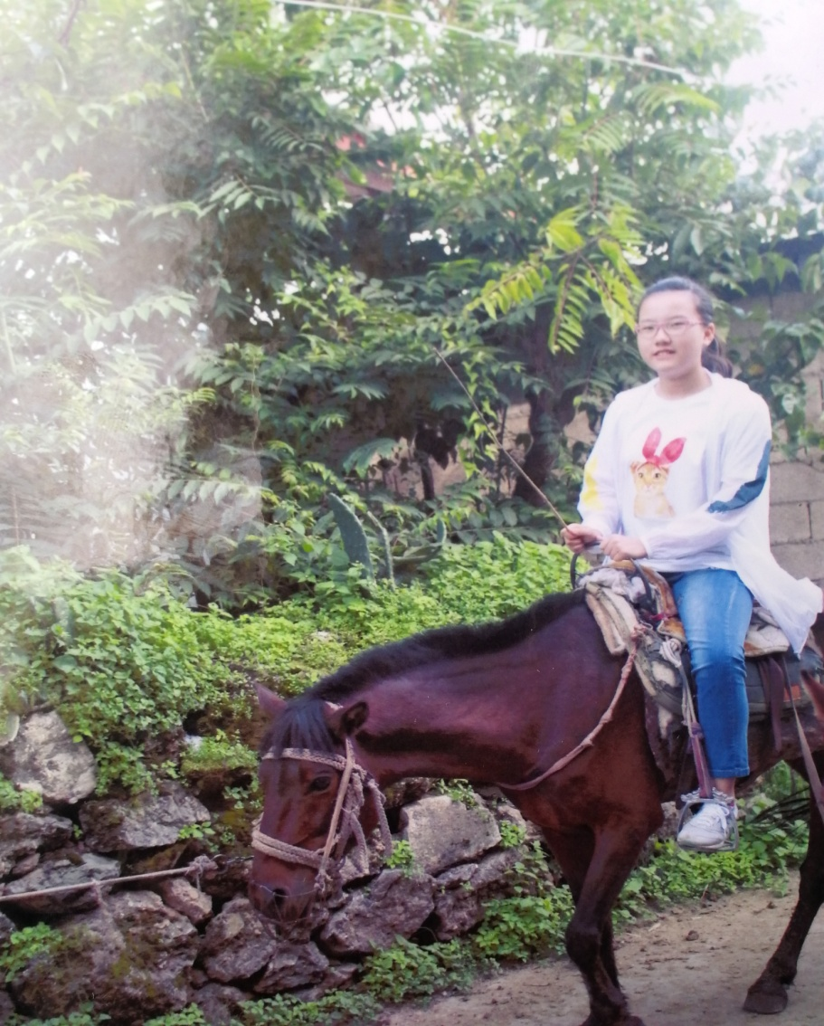
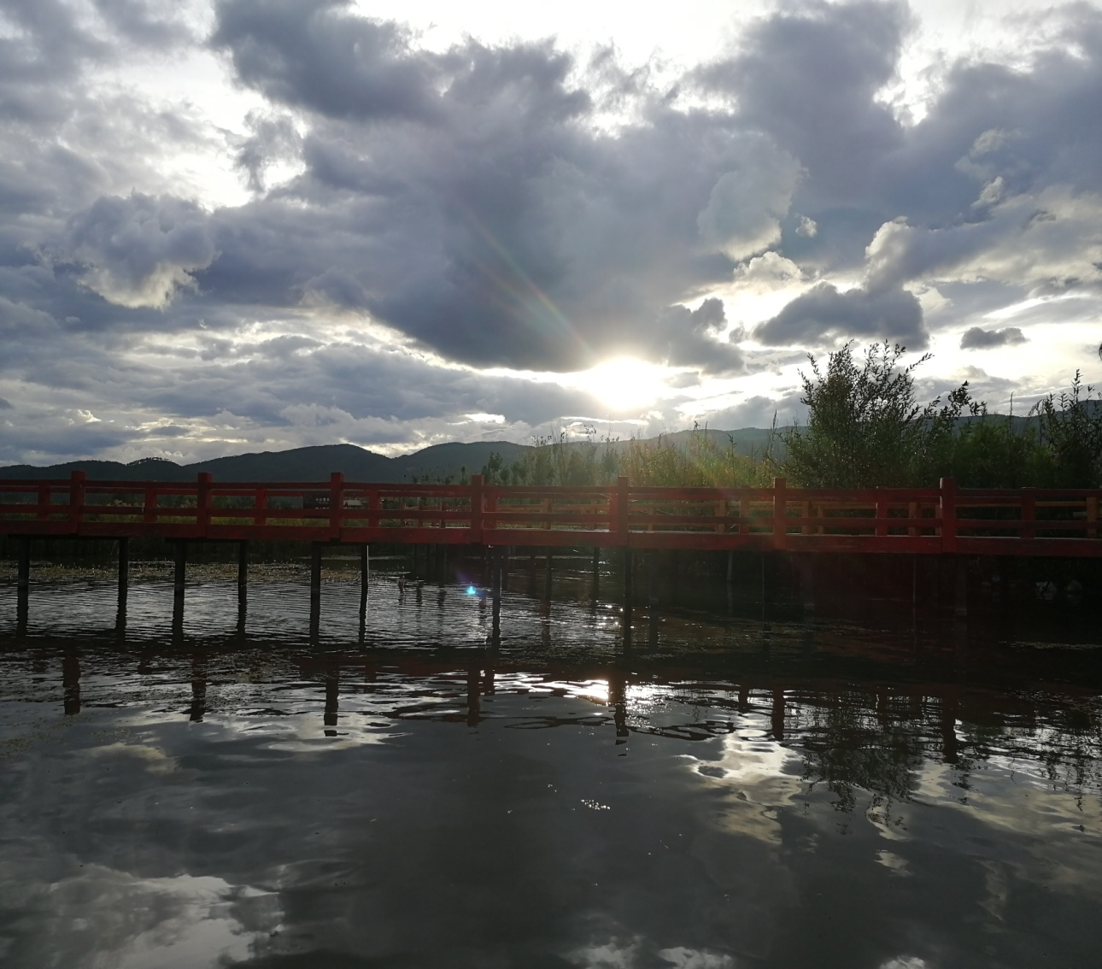
【拉市海公园】
被誉为“候鸟的天堂、天然物种库、中国的湿地”的 拉市海公园水草肥美、湖色优美，被誉为生命的摇篮，是美国大自然保护协会基地。我们在那也体验了一把在云南矮脚马马背上重走茶马古道的奇妙感觉！

Slide 7
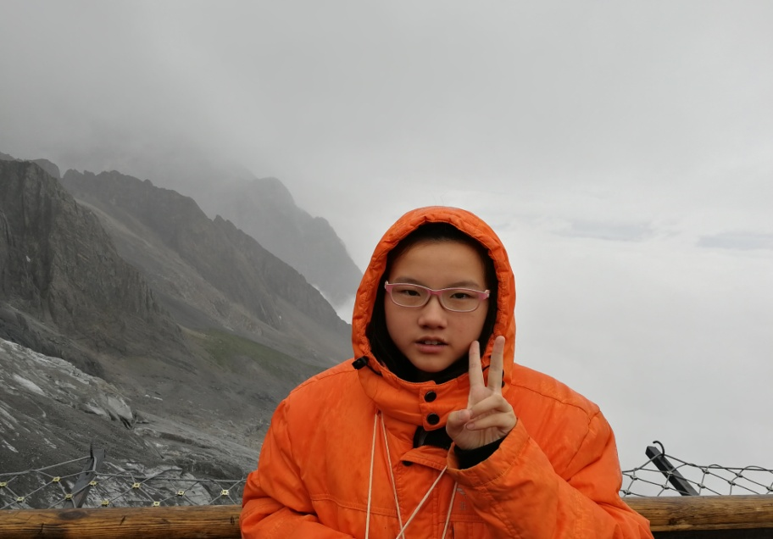
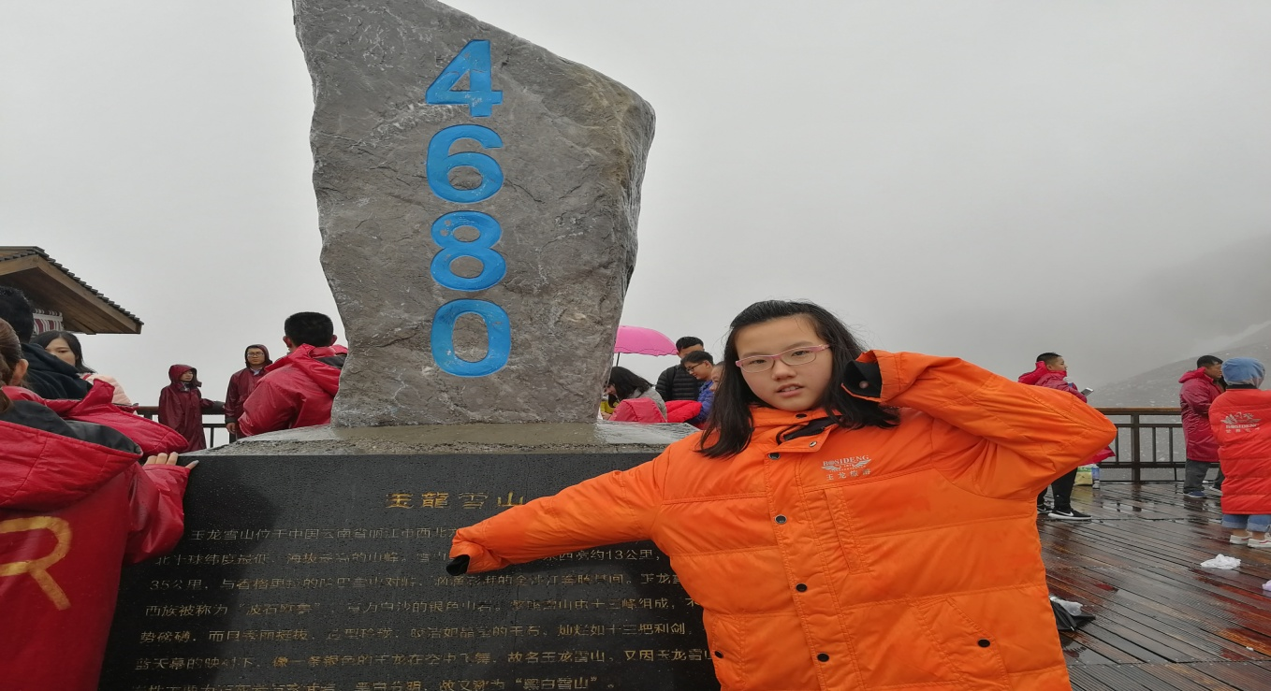
【玉龙雪山风景区】
在海拔2000多米的丽江玉龙雪山脚下，乘冰川大索道至海拔3106米的草甸，而后出发，穿越高大挺拔的各种松林杉树，到达4506米高的雪山冰川，欣赏大自然恩赐的美景！（玉龙雪山最高海拔5000多米，因高原反应原因，未对外开放）

Slide 8
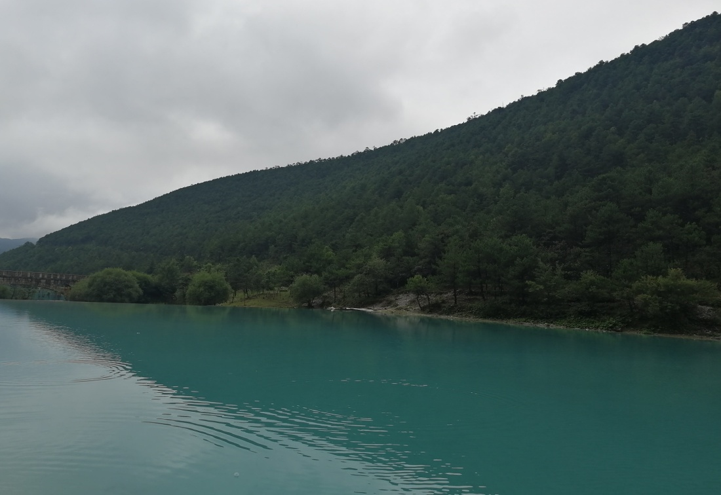
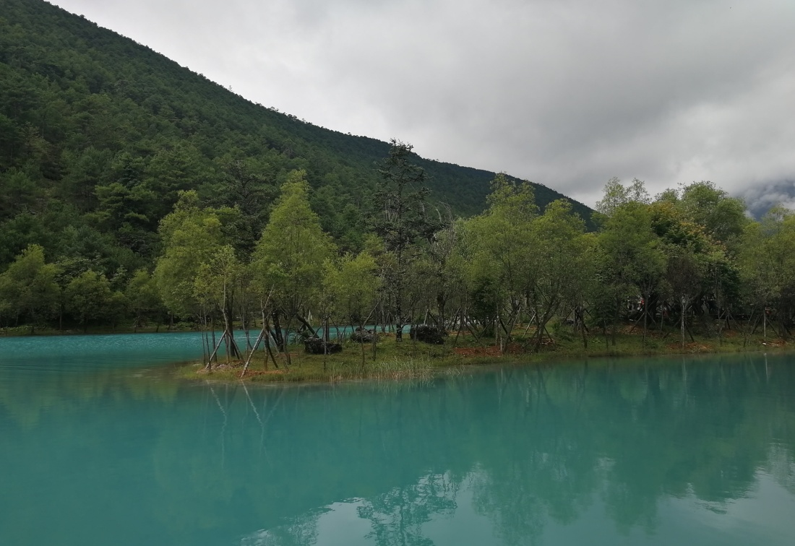
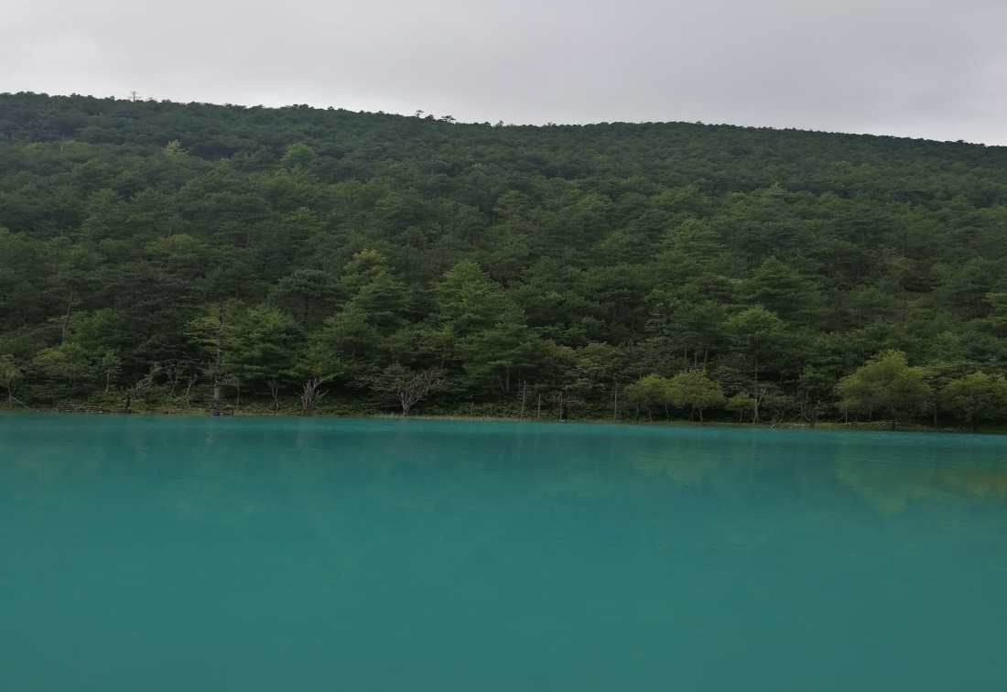
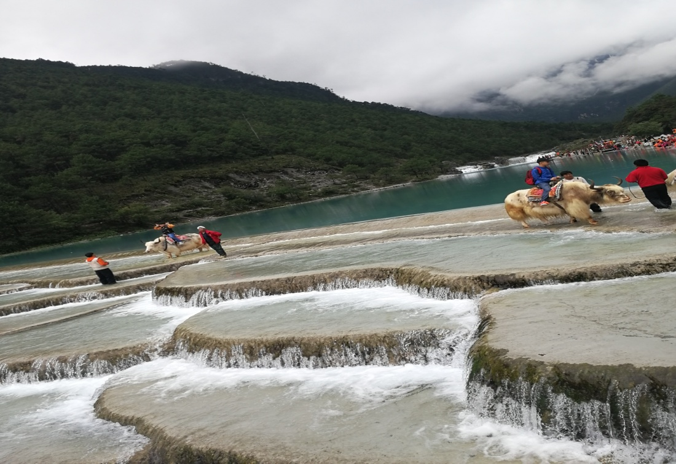

云南六日行
【白水河】 【蓝月谷】
彩云之南
------陈凯欣

Slide 9
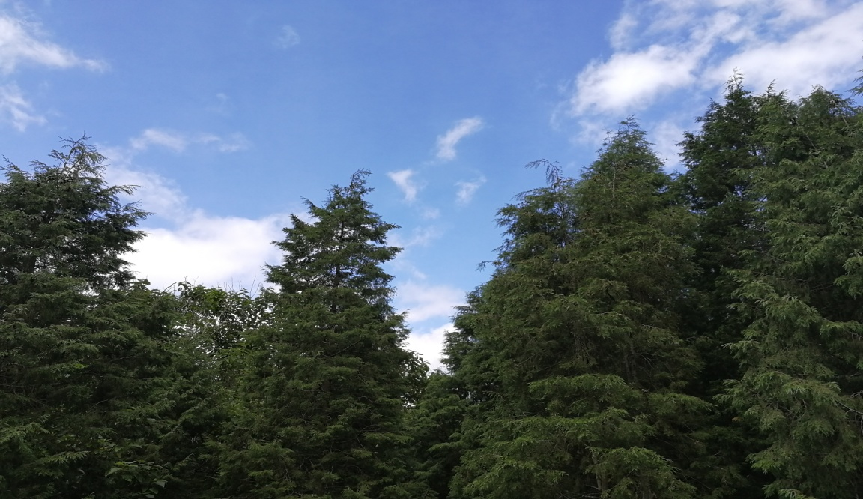
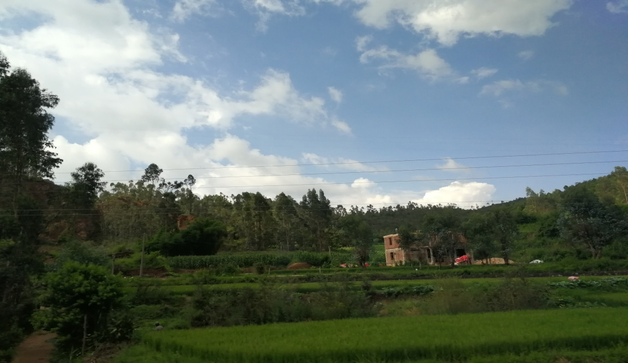
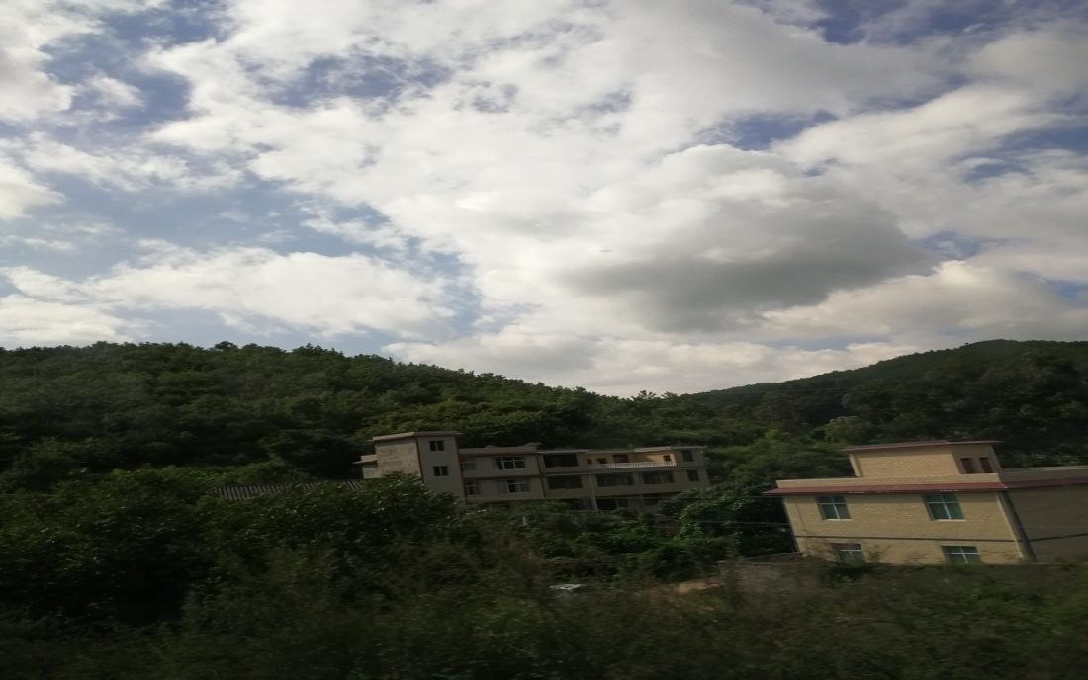

云南六日行
彩云之南
------陈凯欣
沿途美景
自然风光

Slide 10
谢谢观看 THANK YOU!

